Slide 1






GOODTOUR
PROJECT
Copyright ⓒ 2016. All right reserved by BiBook.

Slide 2

I love Travel ♥
여행 멤버
이름 : 김혜진
역할 : 리더
특징 : 알파고
이름 : 최천진
역할 : 매니저
특징 : 친절함
Copyright ⓒ 2016. All right reserved by BiBook.
이름 : 김강일
역할 : 매니저
특징 : 군기반장
이름 : 김동욱(33세)
역할 : 일용직
특징 : 일을 회피함

Slide 3

GOODTOUR
PROJECT
구트투어(GOODTOUR)
우리 팀 프로젝트 소개
Copyright ⓒ 2016. All right reserved by BiBook.

Slide 4

GOODTOUR
PROJECT
상세정보
김혜진:
최천진:
김강일:
김동욱:
Copyright ⓒ 2016. All right reserved by BiBook.

Slide 5

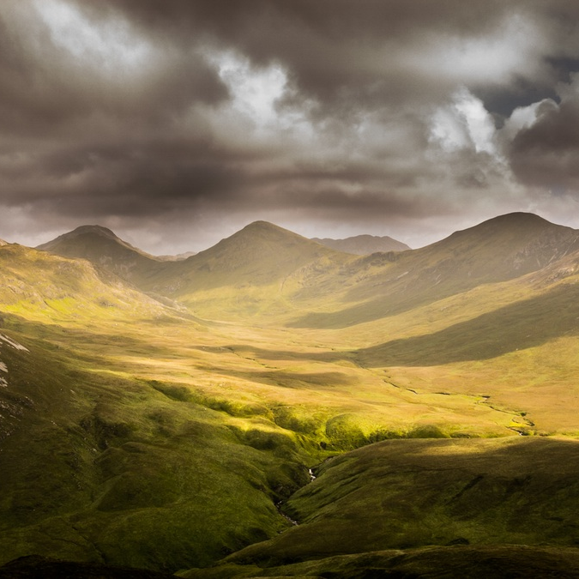
GOODTOUR
PROJECT
소제목을 입력해주세요
내용을 입력해주세요
Copyright ⓒ 2016. All right reserved by BiBook.

Slide 6
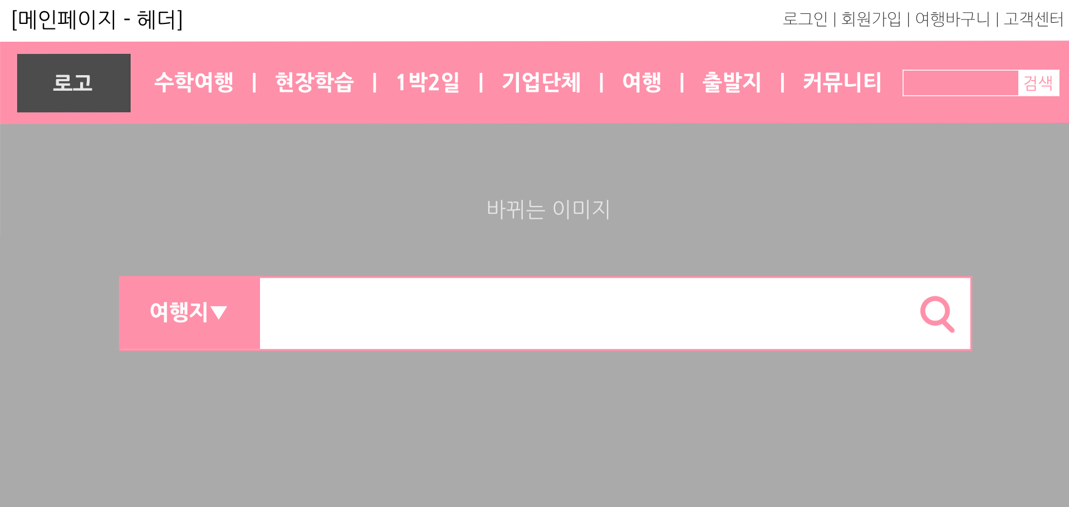
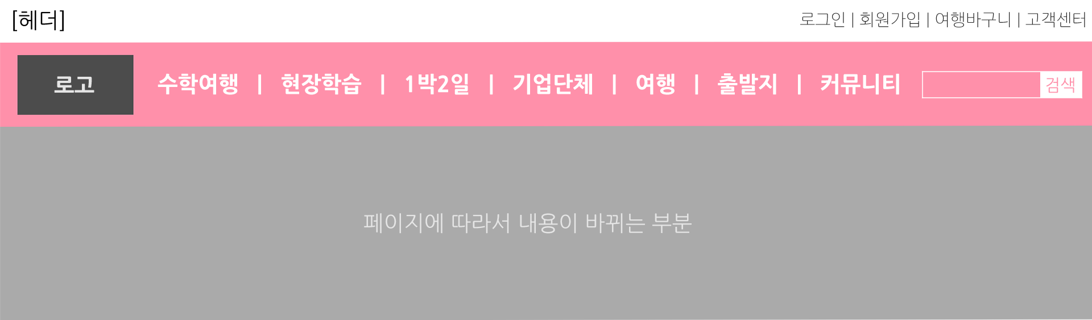
[메인 페이지 - 헤더]
로고를 클릭하면 메인 페이지로 이동합니다.
나머지 누르면 이동
작은 검색 창
시간에 따라 이미지가 바뀝니다. 사용자의 이미지 이동기능은 없음
버튼 누르면 메뉴가 뭐 뭐 나와야 할지 정해야 함.
그림 위에 있는 큰 검색 창
[메인 외 페이지 - 헤더]
메인 페이지와 모두 같음
페이지에 따라 이미지가 바뀜. 클릭은 되지 않음.
헤더의 흰색 줄이 로그인 유/무에 따라 바뀔지, 바뀌지 않을 지 고민 중.
바뀌지 않을 시 모든 메뉴 한 줄에 표시
로그아웃 | 마이페이지 | 여행바구니 | 고객센터

Slide 7
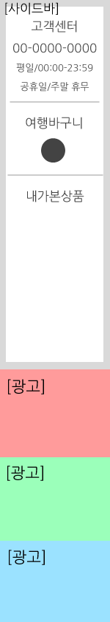
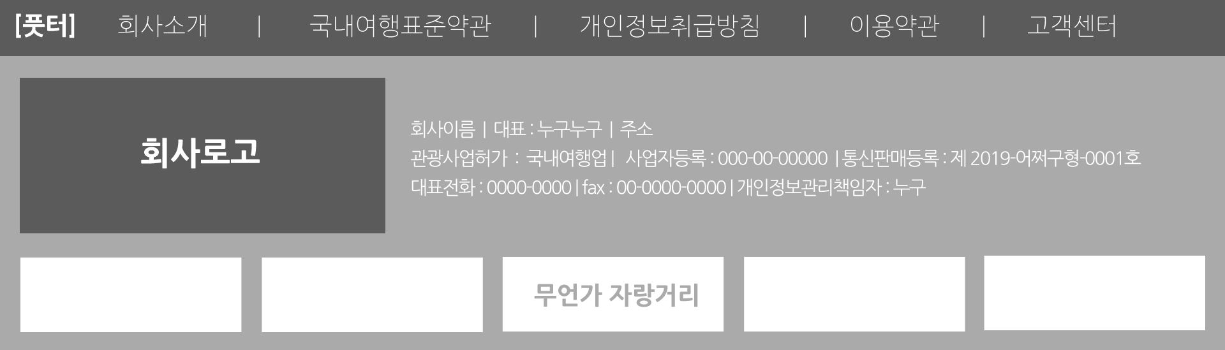
[사이드바]
고객센터의 영업시간 및 전화번호.
장바구니(여행바구니)에 몇개가 담겨있는지 표시
내가 본 상품들을 히스토리에 저장해서 표시. 세로 최대 몇개
클릭하면 페이지 이동하는 광고들
+탑 버튼 추가해야 함
사이드바는 스크롤바를 따라 이동함.
[풋터]
회사로고, 자랑거리는 클릭해도 아무 기능 없음.
페이지 이동
TOP▲

Slide 8

아이디 찾기와 비밀번호 찾기 에 선택 버튼을 넣어서 선택 할 수 있는 기능을 준다.
1번에 올바른 입력 값을 넣었을 시에 검색하기로 넘어가서 찾을 수 있다.
아이디/비밀번호 찾기 SEARCH
X
아이디 찾기 비밀번호 찾기
1
성명(실명)
연락처
-
-
(가입시 입력한 휴대폰번호)
2
검색하기

Slide 9



바뀌는 이미지에는 국내 여행지가 랜덤으로 바뀌면서 나온다.
진행중인 이벤트는 세일중인 여행지나 패키지가 나온다.
가장 인기있는 여행지는 고객이 많이 찾고 많이 다녀온 여행지를 선정해서 게시한다.
1
진행중인 이벤트 안내
2
Top Destination
가장 인기있는 여행지
3
전주
제주도
경주

Slide 10
회원가입창이다.
아이디는 4~10자리이다.
비밀번호는 영 대소문자, 숫자를 포함한 8~15자리 이다.
회원가입
아이디
비밀번호
비밀번호 확인
성명(실명)
이메일
연락처
-
-

Slide 11

로그인 버튼을 누르게 되면 메인 페이지로 넘어간다.
회원가입 창이다.
아이디와 비밀번호 찾기를 할 수 있다.
로그인
아이디
로그인
1
패스워드
2
3
회원가입
아이디/비밀번호 찾기

Slide 12

-상품 리스트 페이지-
원하는 상품메뉴 클릭 시 하단에 조건에 맞는 상품들이 정렬
클릭 시 해당 상품의 상세페이지 로 이동
1
○○상품 | ○○상품
2
상품 이미지
상품제목
상품제목
상품제목

Slide 13
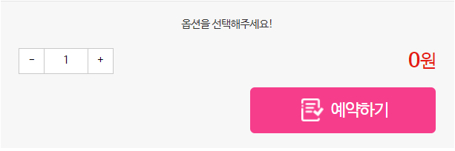
-해당상품 상세페이지-
해당 상품의 이미지를 슬라이드 식 으로 표현 버튼 클릭 시 이미지 슬라이드 버튼 클릭 시 맞는 순서에 관한 이미지 출력
해당상품의 옵션 선택
해당상품의 인원수 결정 및 예약하기 버튼 클릭 시 조건에 맞는 결제페이지로 이동
해당 상품의 소개 및 이벤트 옵션 설명
1
상품 제목 및 상품소개
2
옵션 선택
상품 이미지
3
옵션을선택해 주세요
-
1
+
예약하기
4
상품 이벤트 및 옵션 설명

Slide 14
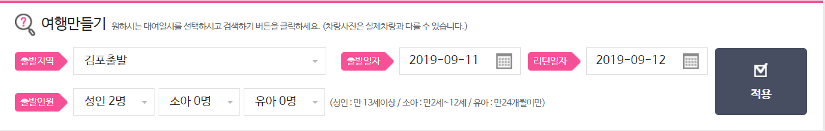
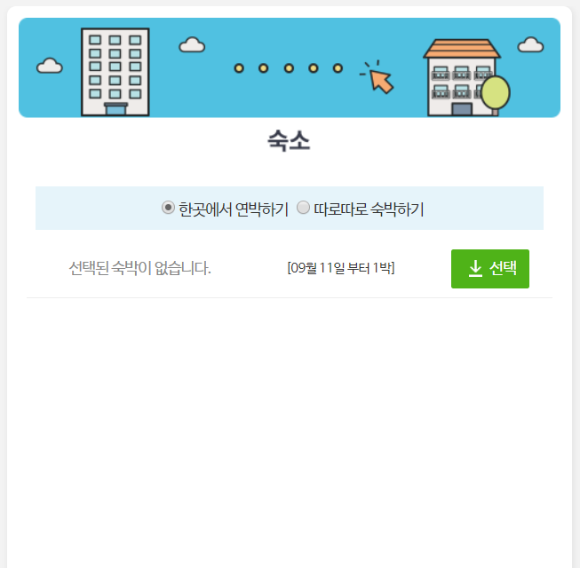
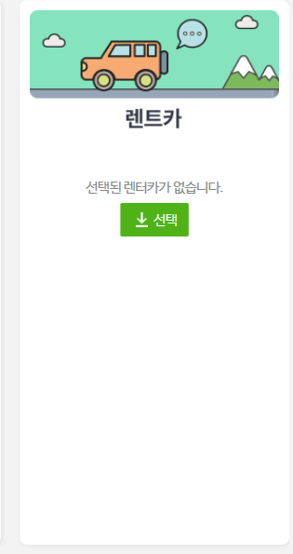
-여행 만들기 페이지-
원하는 조건을 설정하여 선택버튼 클릭 시 에서 설정한 조건에 맞는 숙소 및 렌터카 설정 가능 그 후 결제페이지로 이동
설정한 조건에 맞는 숙소 및 렌터카
설정 후 여행 만들기 설정 페이지에서 선택 한 상품들의 이름 가격이 출력
1
1
출발지역
출발일자
리턴일자
선택버튼
출발인원
성인 소아 유아 선택
숙소 이미지
렌트카
2
선택
선택
상품
이미지
상품이름 및 설명
3

Slide 15
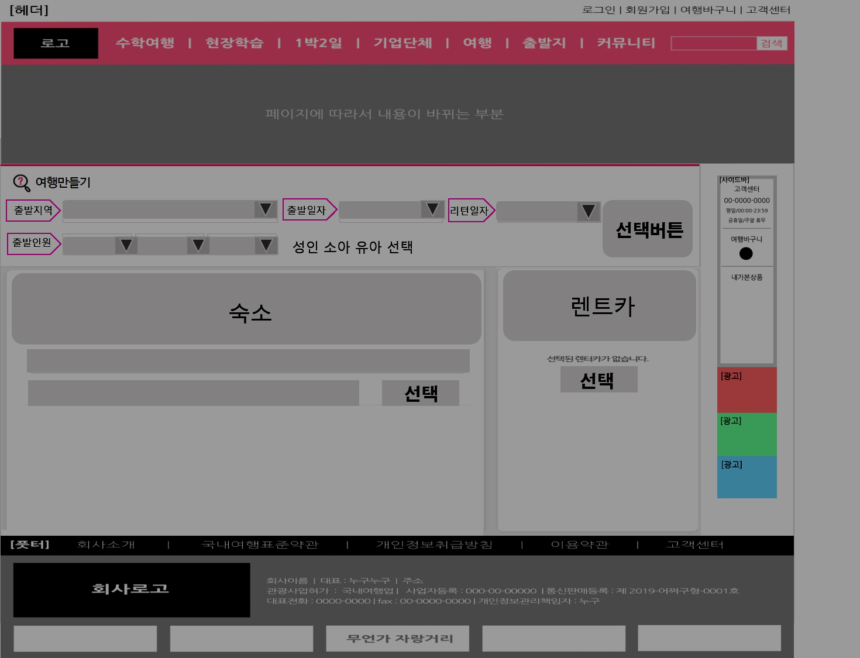
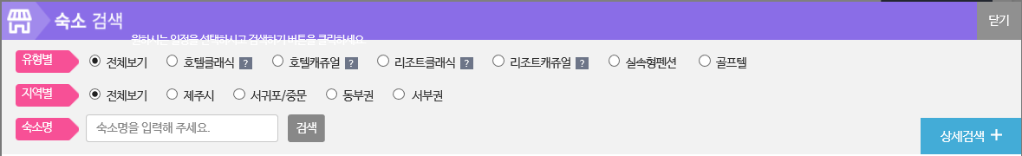
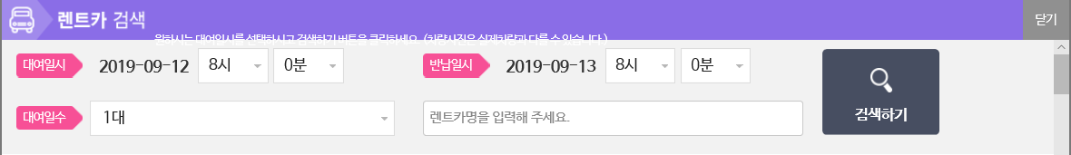
-여행 만들기 선택 페이지-
해당 조건을 설정 하여 선택
1에서 설정한 조건들에 맞는 상품들을 출력
해당상품 클릭 시 해당상품 선택하여 여행 만들기 페이지에 출력
1
내용에 따라 바뀔 수 있음
내용에 따라 바뀔 수 있음
2
3
상품이미지
렌트카
상품 제목 및 가격
선택
조건에 맞는 상품들 출력
조건에 맞는 상품들 출력

Slide 16
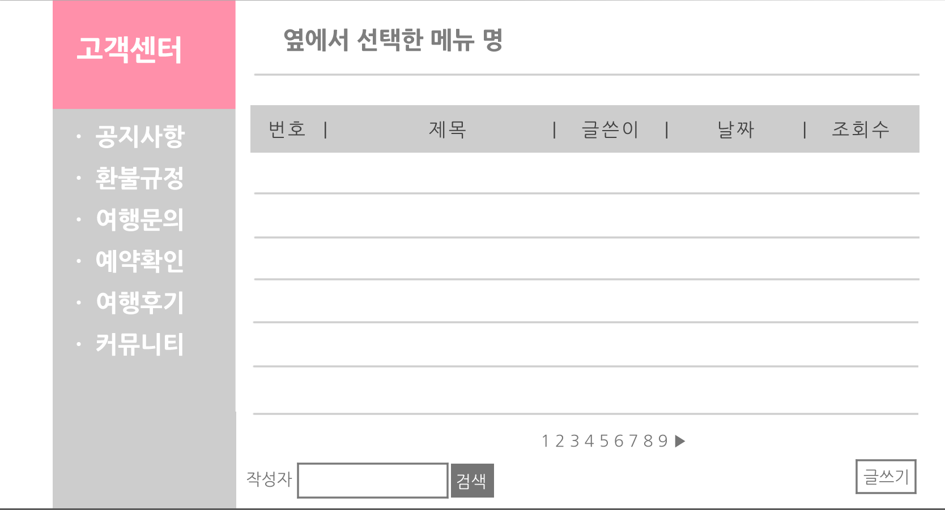
[커뮤니티창]
무슨 항목을 선택 하는지에 따라 바뀜.
검색은 항목선택해서
글쓰기를 누르면 글쓰기 폼으로 돌아 감.
작성자▼

Slide 17
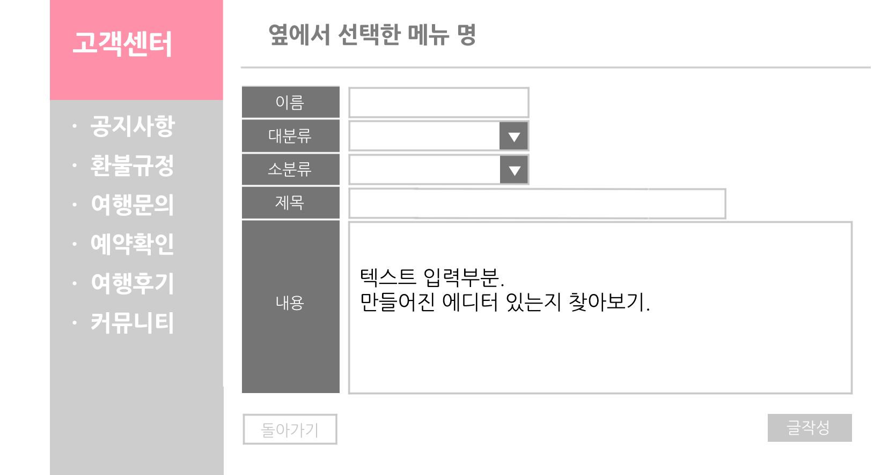
[커뮤니티 작성 폼]
작성자 이름.
대분류 소분류 만들어는 놨는데 .. 필요 없을 듯..
https://kmoonki.tistory.com/236 에서 에디터 골라서 쓰면 좋을 듯

Slide 18
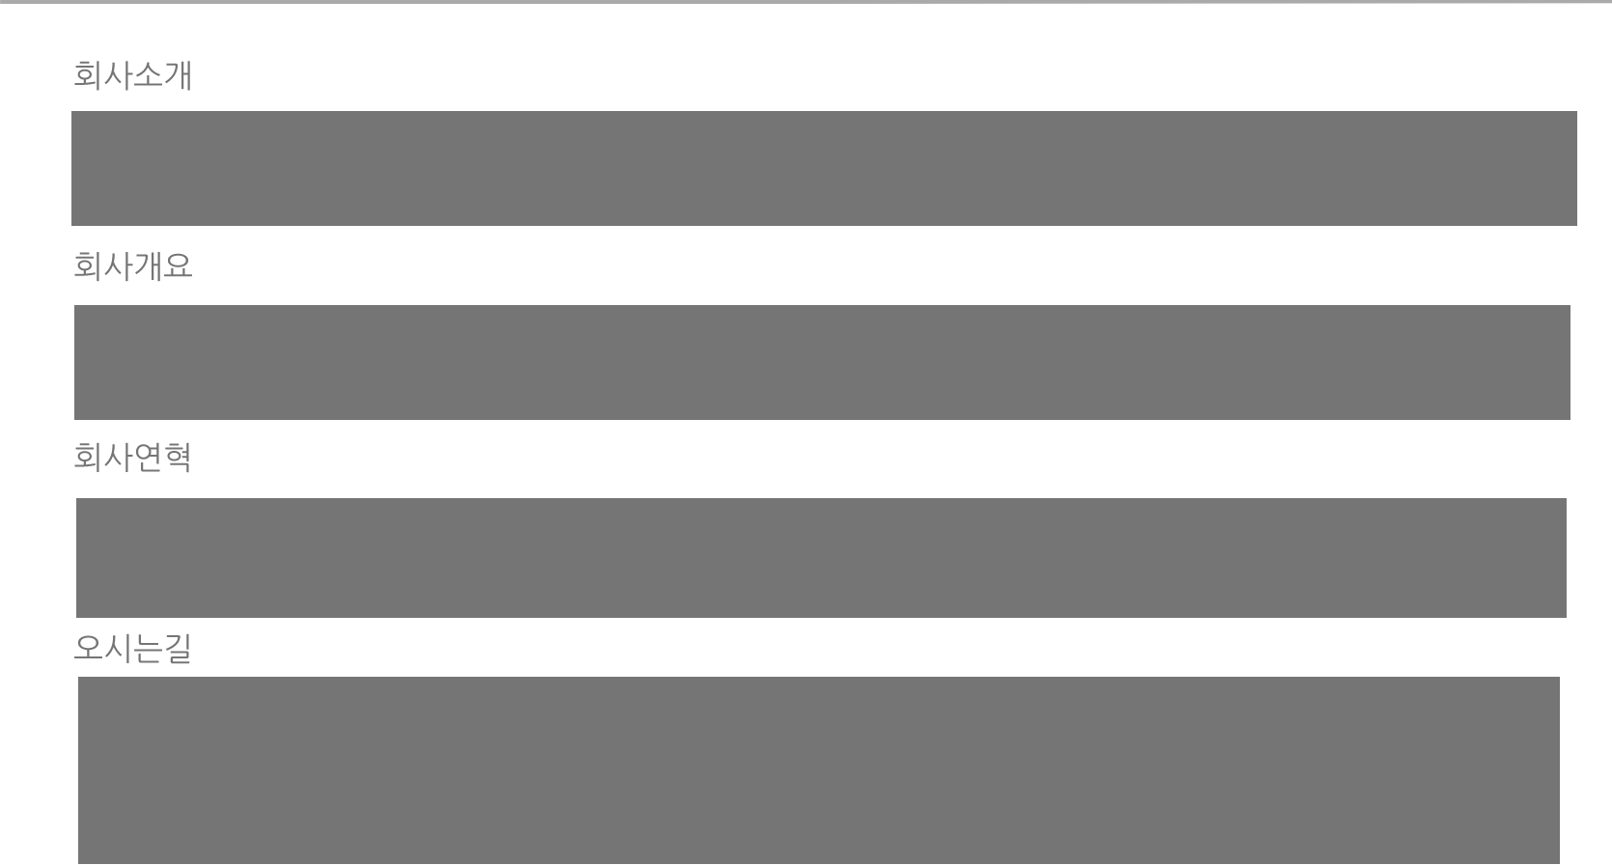
오시는 길 이미지 첨부

Slide 19
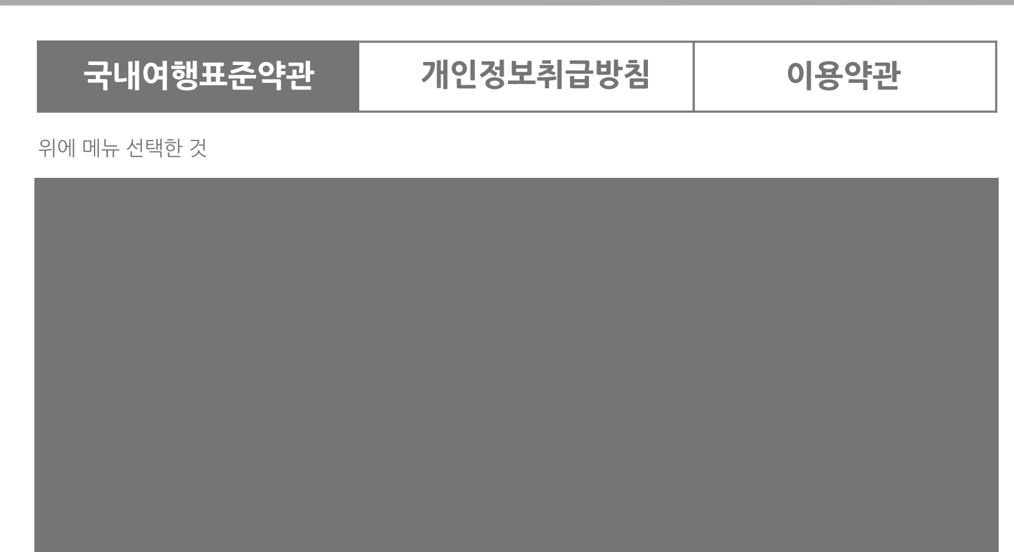
선택한 메뉴에 따라 바뀌는 이름
클릭한 부분 색 변경
풋터에서 선택한 것에 따라 페이지 변경.

